Slide 1
PHÒNG GIÁO DỤC VÀ ĐÀO TẠO THÀNH PHỐ LÀO CAI
HỘI THI
GIÁO VIÊN THIẾT KẾ GIÁO ÁN STEM CẤP TỈNH NĂM HỌC 2022 – 2023, CẤP TIỂU HỌC
BÀI HỌC STEM: XÉ DÁN CÂY
Môn: TN-XH – Lớp 1
Họ và tên nhóm GV thiết kế: Nguyễn Thị Lan Email: nguyenthilan.lnh@elc.vn
Trường: Tiểu học Lê Ngọc Hân- Thành phố lào Cai

Slide 2
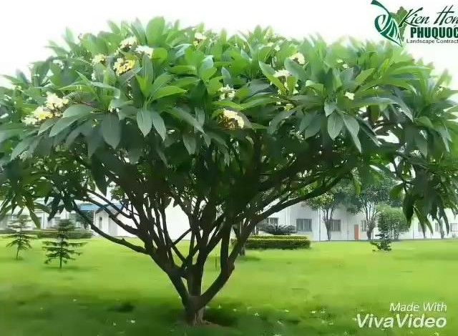

Slide 3
TÌNH HUỐNG
Bạn nhỏ trong bài hát thích làm gì?
Trong bài hát cô giáo dạy bạn nhỏ điều gì?
Nếu không có cây xanh thì môi trường sống của chúng ta sẽ
như thế nào?
Em hãy kể tên một số cây cối xung quanh chúng ta?
Cây xanh có lợi ích gì?
3

Slide 4
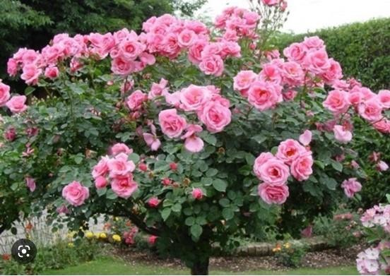
Lấy gỗ, cho bóng mát, làm cảnh, ăn quả
Cây xanh có rất nhiều ích lợi với con người và môi trường, nếu cây
xanh bị con người tàn phá thì điều gì sẽ xảy ra đối với cuộc sống của
chúng ta.

Slide 5
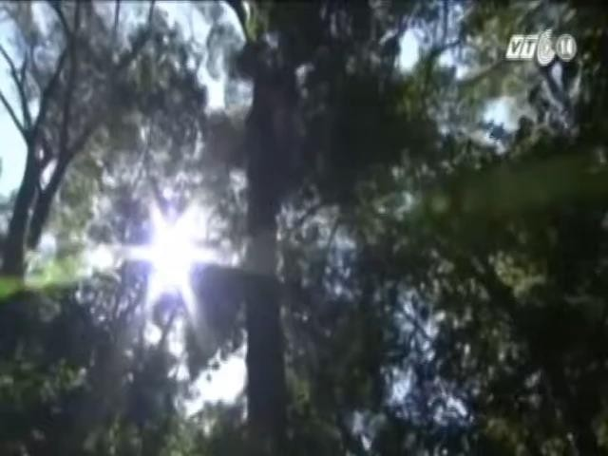
Chặt phá rừng gây lũ lụt

Slide 6
Qua xem video ai là người chặt phá rừng?
Những việc làm, hành vi của người chặt phá rừng bừa bãi
được gọi là gì?
Khi rừng bị chặt phá điều gì sẽ xảy ra?
Để bảo vệ rừng chúng ta cần phải làm gì?
Cây xanh có rất nhiều lợi ích với con người, bài học hôm nay cô
trò mình cùng nhau tìm hiểu về các bộ phận của cây và thực
hành xé dán cây.

Slide 7
BÀI HỌC STEM
XÉ DÁN CÂY

Slide 8
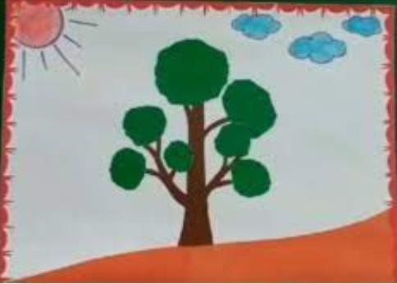
Quan sát mẫu

Slide 9
GIAO NHIỆM VỤ
Giáo viên đưa ra tiêu chí
+ Cây được làm từ giấy màu, cây có đầy đủ các bộ phận (Rễ, thân, cành, lá, hoa, quả).
+ Màu sắc, hình dáng của lá: (xanh, vàng, đỏ…)
+ Màu sắc hình dáng của quả (xanh, đỏ, vàng..)
+ Trang trí màu sắc phù hợp, đẹp, sáng tạo.
9

Slide 10
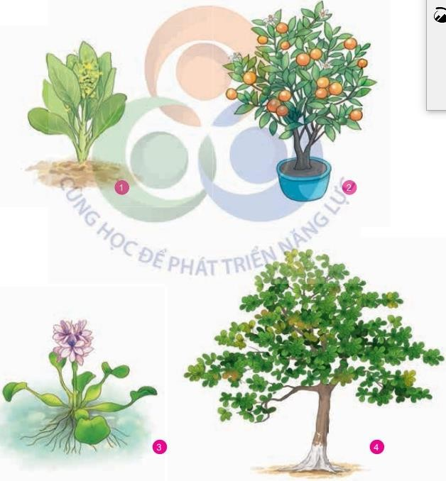
CÁC BỘ PHẬN CỦA CÂY
QUAN SÁT HÌNH VÀ TRẢ LỜI CÂU HỎI THEO NHÓM
+ Cây có những bộ phận nào? (Cây rau cải, cây quất, cây lục bình, cây bàng)
+ So sánh sự giống và khác nhau giữa các
cây.
Giống nhau: các cây có đủ 5 bộ phận (rễ, thân, lá, hoa, quả)
Khác nhau: Cây bàng, cây quất thân gỗ, cây rau cải, cây lục bình thân thảo, hình dáng, kích thước.
Đại diện các nhóm báo cáo.

Slide 11
CÁC BỘ PHẬN CỦA CÂY
Mỗi loại cây thường có các bộ phận như rễ, thân, lá, hoa và quả
tuy nhiên một số cây chỉ có hoa nhưng không có quả. Các cây còn
khác nhau về kích thước và hình dáng

Slide 12
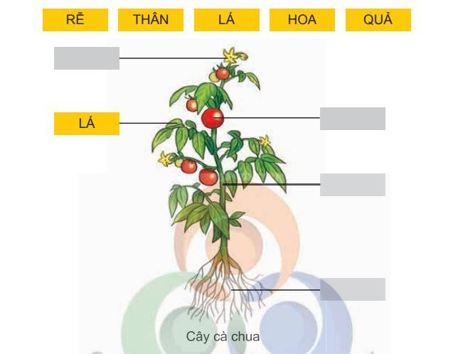
Đặt thẻ tên các bộ phận của cây vào vị trí phù hợp trên hình
Học sinh hoạt động nhóm.

Slide 13
Đặc điểm bên ngoài của cây
Nói tên cây mình mang đến.(làm việc cá nhân)
Nêu đặc điểm nổi bật bên ngoài của cây. (nhóm 6)
Đại diện 1, 2 nhóm nêu trước lớp.
Cây có hình dạng, màu sắc, độ lớn, … khác nhau. Cây thường có
các bộ phận rễ, thân, lá, hoa, quả.

Slide 14
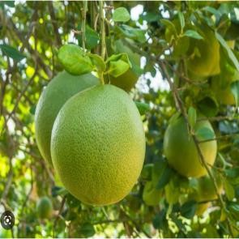
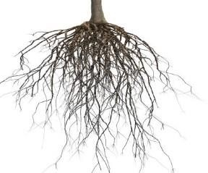
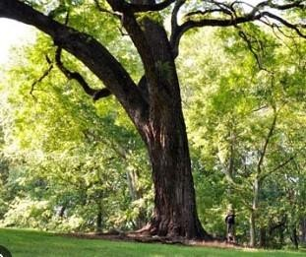
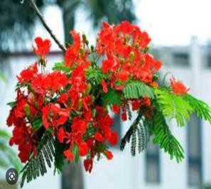
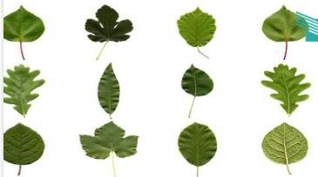
SƠ ĐỒ TƯ DUY

Slide 15
VẬN ĐỘNG

Slide 16
ĐỀ XUẤT VÀ LỰA CHỌN GIẢI PHÁP
HS quan sát mẫu.

Slide 18
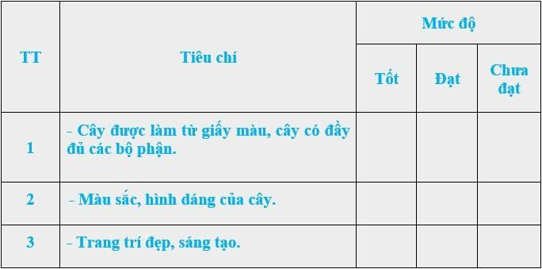
NÀO CHÚNG MÌNH CÙNG XÉ DÁN CÂY !!!
Thực hành làm: “XÉ DÁN CÂY” (thời gian 25 phút)
Sau khi hoàn thành, em nhớ tích vào phiếu đánh giá.
18

Slide 19
XÉ DÁN MÔ HÌNH CỦA CÂY
Trưng bày sản phẩm

Slide 20
XÉ DÁN CÂY
Tiêu chí đánh giá
+ Cây được làm từ giấy màu, cây có đầy đủ các bộ phận (Rễ,
thân, cành, lá, hoa, quả).
+ Màu sắc, hình dáng của lá: (xanh, vàng, đỏ…)
+ Màu sắc hình dáng của quả (xanh, đỏ, vàng..)
+ Trang trí màu sắc phù hợp, đẹp, sáng tạo.
20

Slide 21
Xin chào và hẹn gặp lại

